Slide 1
Diagramme de séquence

Slide 2
Objectifs
Décrire le comportement DYNAMIQUE d’un système dans un modèle
Apprendre à lire un diagramme de séquence et d’interaction

Slide 3
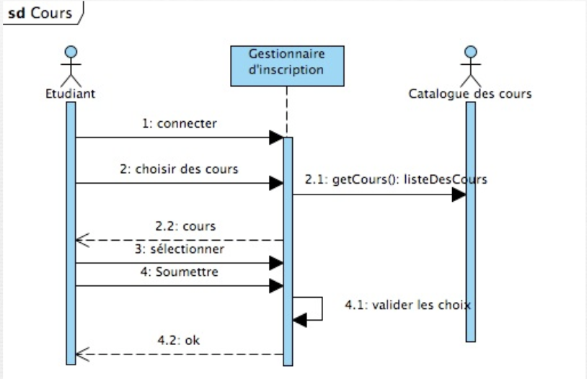
Plan

Slide 4
Liens entre les diagrammes
Diagramme de contexte:
qui
Diagramme de UC:
point de vue externe du système (qui fait quoi)
Diagramme de séquence:
Collaboration des sociétés d’objets pour réaliser les cas d’utilisation
Illustration des scenarii possibles

Slide 5
Scenario:
Chemin particulier au travers de la description abstraite et générale fournie par le cas d’utilisation
Ne décrire que les scénarios les PLUS REPRESENTATIFS

Slide 6
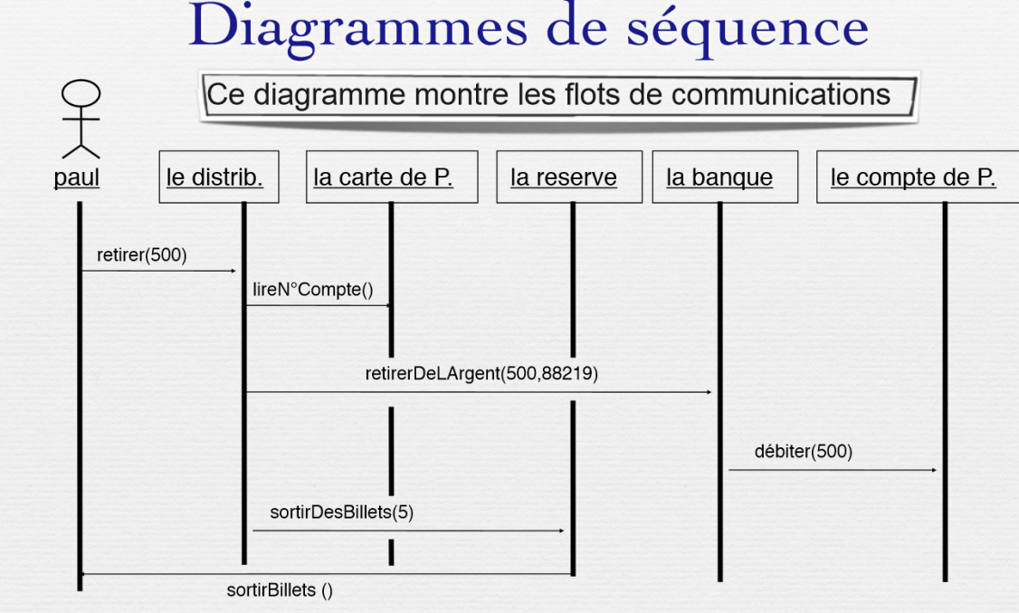

Slide 7
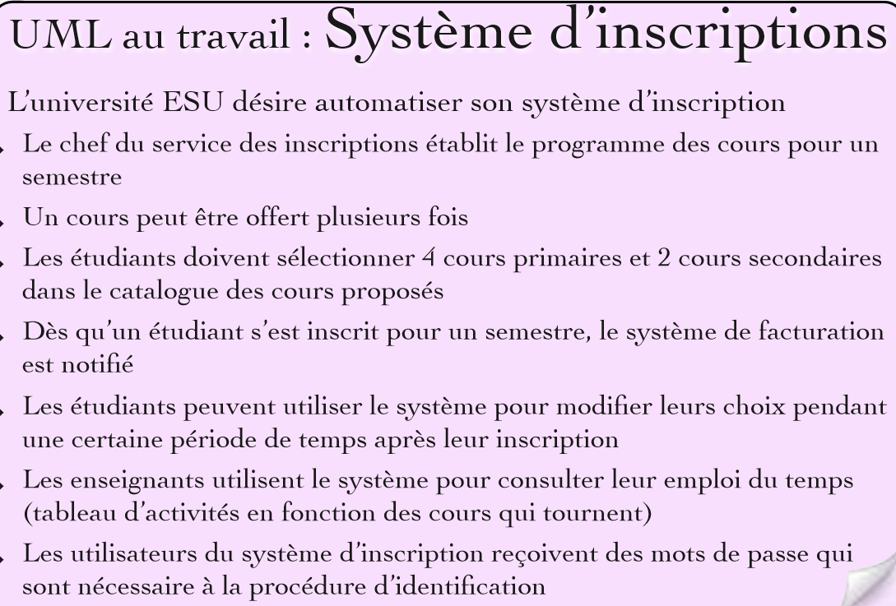

Slide 8
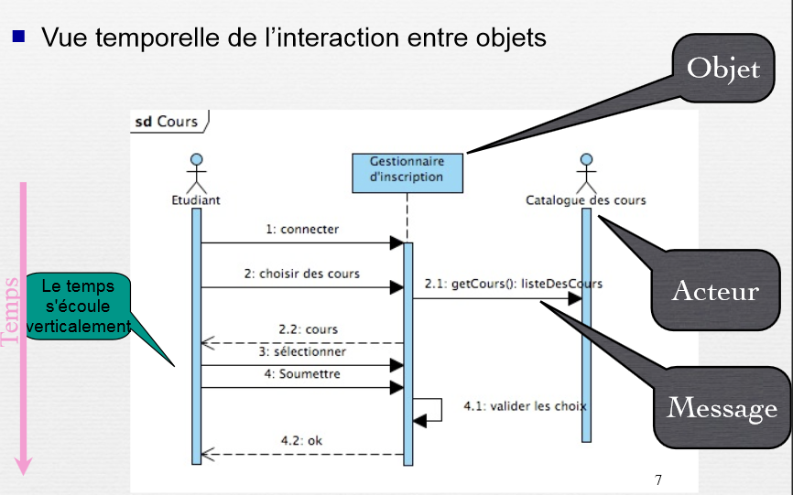

Slide 9
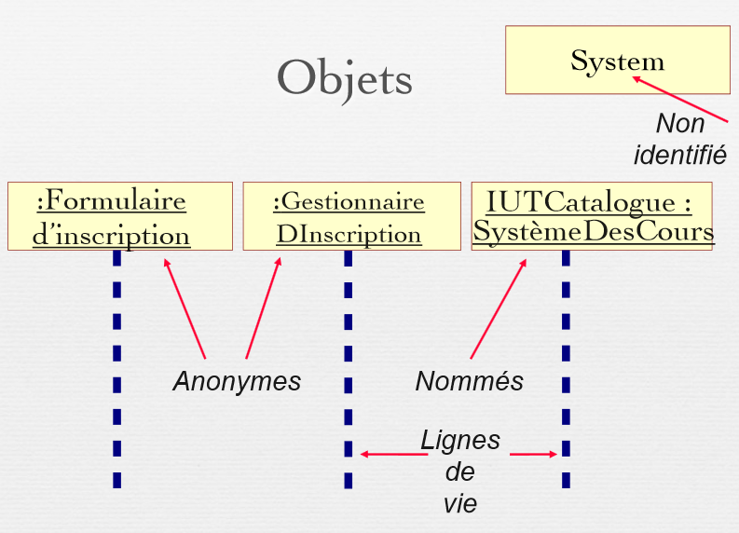

Slide 10
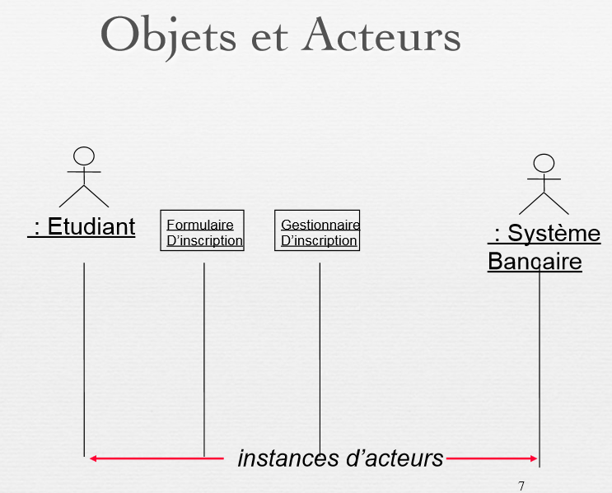

Slide 11
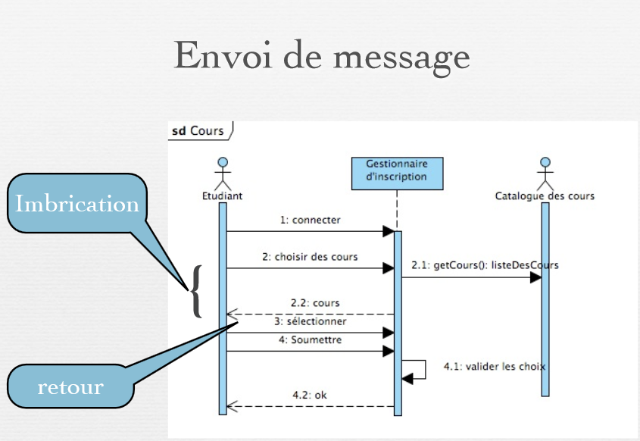

Slide 12
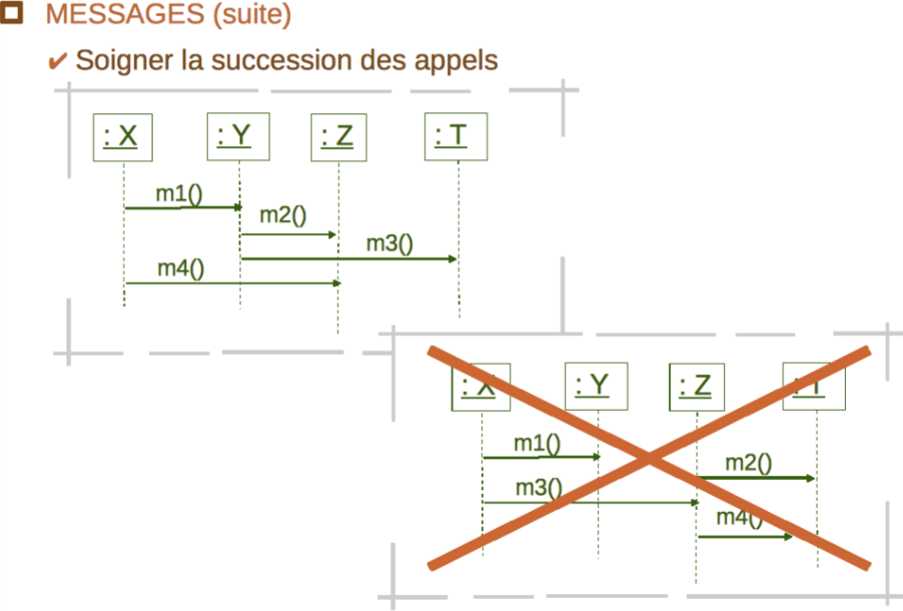

Slide 13
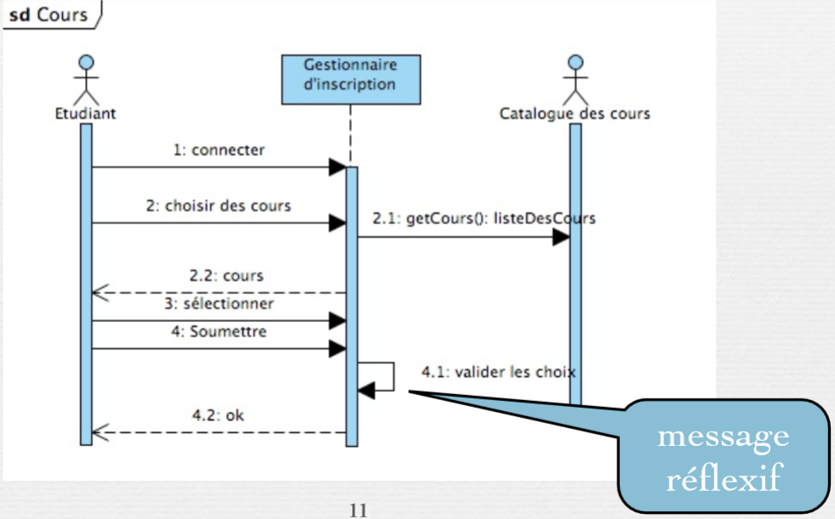

Slide 14
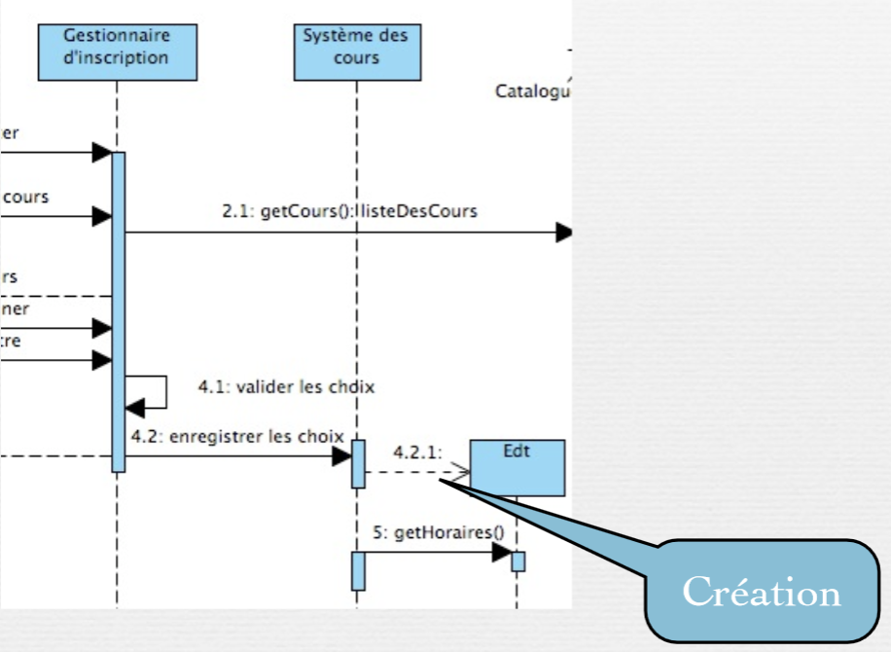

Slide 15
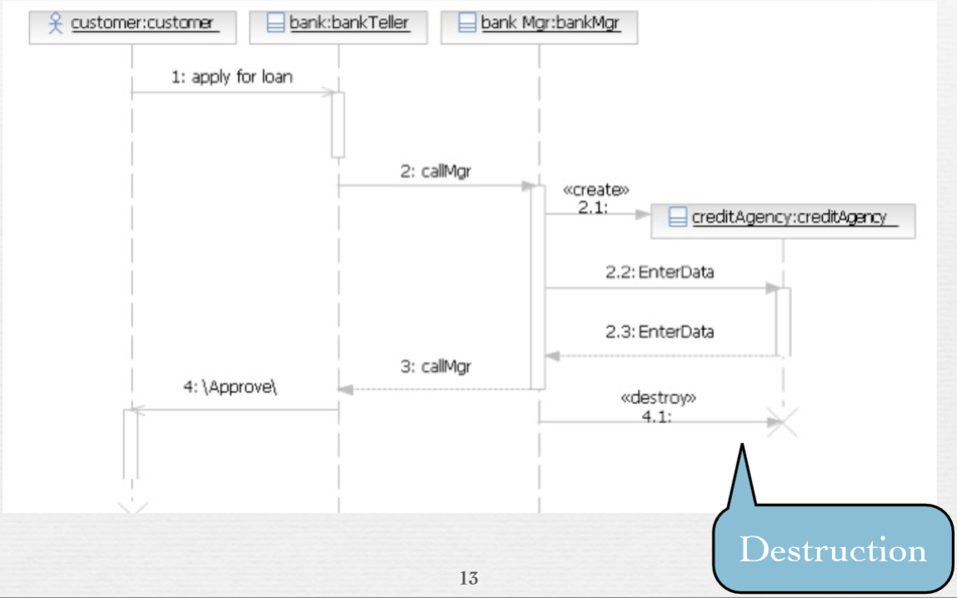

Slide 16
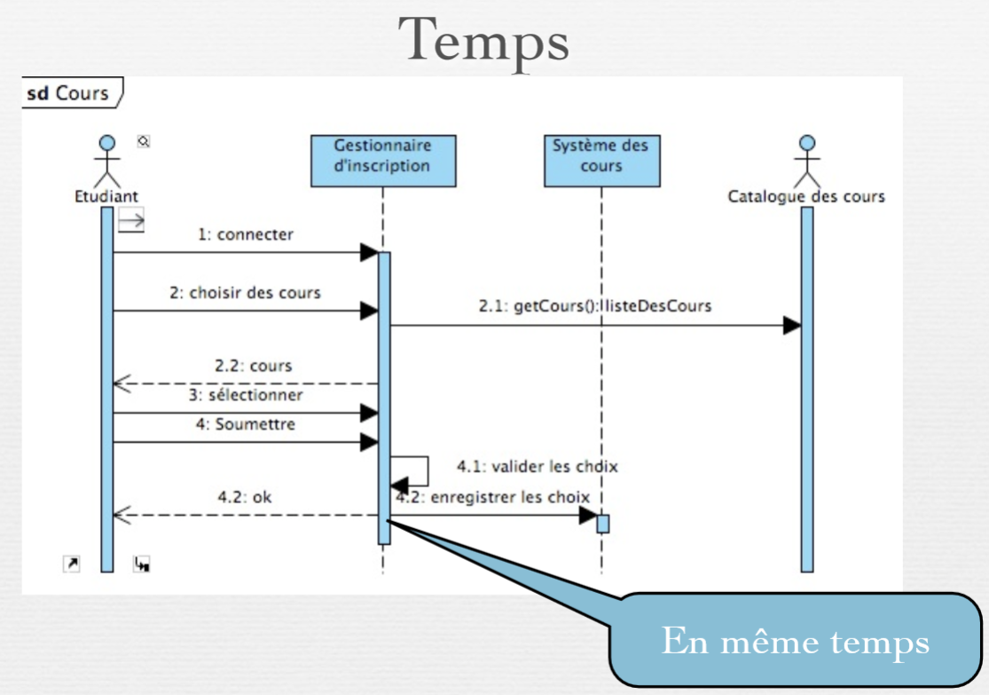

Slide 17
